Slide 1
१४२ नोबेल पुरस्कार विजेताओं का जीएमओ
समर्थन
रिचर्ड जे रॉबर्ट्स
ICGEB राज्यपालों, 22 मई^{एन डी} 2019
डॉ रॉबर्ट्स बहुभाषी विज्ञान के समर्थक हैं । डीआरएस रोनाल्ड लापोर्टे, यूजीन शुनिकोव, इस्माइल सेराजिन और कई अन्य लोगों द्वारा बीड़ा उठाया पहल के लिए धन्यवाद, Trieste में दिया गया यह व्याख्यान कई अलग-अलग भाषाओं में उपलब्ध है
यहां 6500 भाषाएं हैं, लेकिन विज्ञान की सिर्फ एक भाषा (अंग्रेजी) है। डॉ रॉबर्ट्स और दूसरों द्वारा इस प्रस्तुति के साथ हम बहुभाषी विज्ञान विकसित कर रहे है विज्ञान में भाषा की समस्या को कम करने के लिए (www.pitt.edu/~super1)
हिंदी संस्करण मशीन अनुवाद द्वारा तैयार और संपादित/द्वारा सही (कृपया रखो नाम (एस)
Notes:
यह एक खुशी के लिए यहां हो रहा है[RR1] , विशेष रूप से आनुवंशिक इंजीनियरिंग की महान उपलब्धियों में से एक के बारे में बात करने के लिए, अर्थात् कुछ ऐसा जो यूरोप और दुनिया भर में जीएमओ के नाम से जाता है और वास्तव में यह वास्तव में एक मिथ्या नाम है, मुझे यकीन है कि आप सभी हैं जानते हैं कि लगभग हर चीज जो आपको घेर लेती है और आप हर दिन खाते हैं, वास्तव में किसी न किसी तरह से आनुवंशिक रूप से संशोधित होती है ... और GMO के तहत आने वाले नवीनतम अग्रिम वास्तव में सिर्फ एक तरह से अगले अग्रिम हैं जिससे हम पौधों, जानवरों और सब कुछ को बेहतर बना सकते हैं हमें। मुझे यकीन है कि आपमें से कई के पास कुत्ते हैं। प्रत्येक कुत्ते को आनुवंशिक रूप से संशोधित किया गया है। गैर-आनुवंशिक रूप से संशोधित कुत्ते जैसी कोई चीज नहीं है।
व्याख्यान "१४२ नोबेल पुरस्कार विजेताओं का समर्थन जीएमओ" रिचर्ड जे रॉबर्ट्स द्वारा
आईसीजीईबी, ट्राइस्टे - 23 मई, 2019 [ वीडियो ] [ स्लाइड ]
वीडियो के माध्यम से उपलब्ध Youtubeजो यूट्यूब प्रस्तुति पाठ को उपलब्ध सभी Google अनुवाद भाषाओं (अब 103 भाषाओं) में अनुवाद करने का कार्य है. प्रस्तुति (अंग्रेजी) की यूट्यूब वीडियो सेट भाषा के मालिक के रूप में उपशीर्षक के रूप में उपलब्ध पाठ का अनुवाद और अनुवादित उपशीर्षक का उपयोग करने की अनुमति दी गई। प्रस्तुति का अनुवादित पाठ देखने के लिए, कृपया इस यूट्यूब वीडियो की सेटिंग पर जाएं और ऑटो-ट्रांसलेट विकल्प के माध्यम से उपशीर्षक की भाषा निर्धारित करें। आप अंग्रेजी उपशीर्षक भी सेट और देख सकते हैं।
सुपरकोर्स पर मूल पावरपॉइंट फ़ाइल उपलब्ध है http://www.pitt.edu/~super7/56011-57001/56201.ppt
रूसी में पीपीटी - http://www.pitt.edu/~super7/56011-57001/56251.ppt
चीनी में पीपीटी - http://www.pitt.edu/~super7/56011-57001/56261.ppt
स्पेनिश में पीपीटी - http://www.pitt.edu/~super7/56011-57001/56271.ppt
फ्रेंच में पीपीटी - http://www.pitt.edu/~super7/56011-57001/56281.ppt
जापानी में पीपीटी - http://www.pitt.edu/~super7/56011-57001/56291.ppt
अन्य 50 + भाषाओं में इस व्याख्यान का अनुवाद प्राप्त करने के लिए, कृपया डाउनलोड करें
माइक्रोसॉफ्ट प्रेजेंटेशन ट्रांसलेटर (पावर पॉइंट ऐड-इन) जो 60 से अधिक भाषाओं में पूरी प्रस्तुति का अनुवाद करता है और डाउनलोड किया जा सकता है:
https://microsofttranslator.uservoice.com/knowledgebase/articles/1159792-presentation-translator-how-do-i-use-this-to-tra
प्रस्तुति में शामिल छवियों में टेक्स्ट अनुवादित नहीं किया गया है, लेकिन आप उन्हें अन्य अनुवादक ऐप्स द्वारा अनुवाद ित कर सकते हैं
गूगल अनुवादक ऐप:
https://play.google.com/store/apps/details?id=com.google.android.apps.translate&hl=en

Slide 2
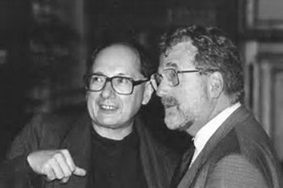
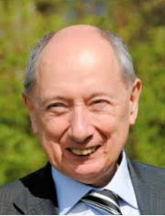
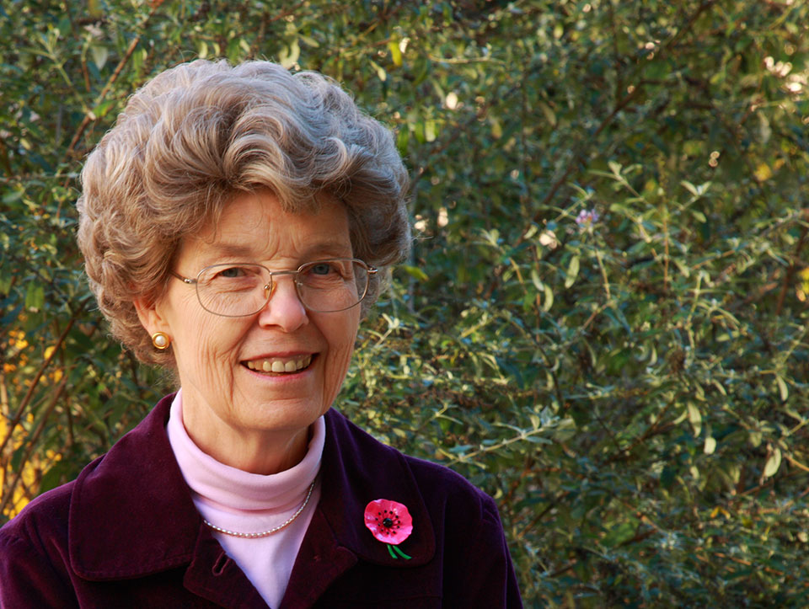
मार्क वान मोंटागु और जेफ शेल
टीआई प्लाज्मिड ट्रांसफॉर्मेशन के डिस्कवर
मैरी डेल चिल्टन के साथ मिलकर
Notes:
इसलिए, मैं आपको यह बताना चाहता हूं कि इसमें मेरी शुरुआत कैसे हुई, इतिहास के बारे में थोड़ा और फिर मैं इस बात पर ध्यान देना चाहता हूं कि जीएमओ क्या हैं, यह तकनीक क्या है, यह सब क्या है। आपको शुरू से ही यह महसूस करना चाहिए कि जीएमओ के साथ समस्या का एक भी उदाहरण नहीं है। एक भी नहीं… आप विपक्ष की बात सुनते हैं और वे आपको सेरालिनी के बारे में बताते हैं, वे आपको कैंसर के बारे में बताते हैं, वे आपको हर तरह की चीजों के बारे में बताते हैं। इसमें से किसी में भी कोई सच्चाई नहीं है और इसलिए मैं जो करना चाहता हूं वह यह सुनिश्चित करने के लिए है कि मेरी प्रस्तुति के अंत तक आपको भी पता चल जाएगा कि वास्तविक कहानी क्या है और विज्ञान क्या बताता है कि जीएमओ विरोधी क्या है? कार्यकर्ता हमें बताएं।
तो, मैं प्लांट बायोलॉजिस्ट नहीं हूं, लेकिन जब मैंने अपना स्नातक कार्य किया, तो मैंने वास्तव में थोड़ी सी लकड़ी पर काम किया जो ब्राजील से आया था ताकि यह पता लगाया जा सके कि उसमें क्या रसायन थे। यही कारण है कि मैं कभी भी किसी भी प्रकार का एक जीवविज्ञानी होने के लिए सबसे करीब आता हूं। मुझे इस सज्जन, मार्क वैन मोंटेगू [RR2] के 80 वें जन्मदिन पर जाने और जेफ स्केल के साथ मिलकर, और एक ही समय में और स्वतंत्र रूप से मैरी डेल चिल्टन को मनाने के लिए आमंत्रित किया गया था, जिन्होंने यह पता लगाया कि प्रकृति ने बैक्टीरिया से डीएनए को पौधों में कैसे स्थानांतरित किया। उनके जन्मदिन के लिए उनका यह बड़ा उत्सव था और वह कई वर्षों से मेरे एक पुराने मित्र थे और उन्होंने मुझे एक बात करने और सुनने के लिए आमंत्रित किया। पौधों और लोगों के बारे में एक दिन संगोष्ठी के एक दिन सुनने के बाद मैंने जो कुछ भी खोजा, वह यह है कि यूरोप में अच्छे पुनः संयोजक डीएनए काम करने की कोशिश कर रहे हैं, कि उन्हें बस दाएं बाएं और केंद्र में परेशान किया जा रहा था। सब कुछ उनके रास्ते में डाला जा रहा था जिससे उनके लिए अपना काम करना मुश्किल हो गया; उनके लिए प्रयोग करना कठिन है। वास्तव में, इस संगोष्ठी में ग्रीनपीस द्वारा इसके बाहर एक बड़ा प्रदर्शन किया गया था और यह आम बात थी। यूरोप में यही हुआ था। हर एक वक्ता ने इस क्षेत्र में काम करने में इस कठिनाई का उल्लेख किया क्योंकि GMR विरोधी कार्यकर्ताओं द्वारा फैलाए गए असत्य के कारण।
अब, अगले दिन मैं जाने के लिए और स्वास्थ्य देखभाल के भविष्य के बारे में यूरोपीय आयोग से बात करने के लिए आमंत्रित किया गया था (नहीं है कि मैं उस बारे में बहुत ज्यादा जानने का दावा है, लेकिन तुंहें पता है, मैं कुछ बातों के बारे में सोच सकता है और टीके के बारे में कुछ अच्छे शब्द बात करते है और इतने पर) । लेकिन मैंने इस दिन को सुनने के बाद फैसला किया कि मैं अपनी बात पूरी तरह बदल दूंगा और मैं एक अलग थीम का इस्तेमाल करूंगा ।

Slide 3
याद रखें कि 800 मिलियन के लिए जो रात में भूखे बिस्तर पर जाते हैं
भोजन दवा है
Notes:
जिस विषय का मैंने उपयोग करना चुना वह विषय था जो "भोजन दवा है"। [RR3] यदि आप रात में भूखे बिस्तर पर जाते हैं, तो आप एंटीबायोटिक दवाओं की तलाश नहीं कर रहे हैं, आप फैंसी दवाओं की तलाश नहीं कर रहे हैं जिन्हें हम अमेरिका या यूरोप में देख रहे होंगे, आपको भोजन की क्या आवश्यकता है। भोजन आपकी दवा है। और इसलिए, मैंने जीएमओ मुद्दे के बारे में बात की और कई चीजों का उल्लेख किया है जिनका मैं आपसे उल्लेख करूंगा । और उस बात के अंत में एक इतालवी सीनेटर मेरे पास आया और कहा कि तुम जानते हो, मैंने सुना है कि मैं क्या कहना था, और मैं पूरी तरह से GMO का विरोध किया गया था इससे पहले कि आप बात की और अब, मुझे लगता है कि वे सबसे बड़ी बात मैंने कभी के बारे में सुना है रहे हैं । और उसने कहा कि मैं उनके लिए वोट जब भी मैं मौका मिलने जा रहा हूं । और अंय लोगों को जो अंय सीनेटरों के सहयोगियों के एक नंबर आया और कहा कि हम इस का एक बहुत पहले नहीं सुना है क्योंकि ग्रीनपीस और विरोधी GMO लोगों को अनिवार्य रूप से नीचे वैज्ञानिकों, संयंत्र वैज्ञानिकों जो वास्तव में इस क्षेत्र को पता है, बात करने से बंद कर दिया था ।
उन्होंने कहा कि एक कारण है कि हम हर समय के साथ मारा हो रहा है क्योंकि पौधों पर काम कर रहे लोगों का एक बहुत बड़े कृषि व्यवसाय से पैसा मिलता है । मोनसेंटो उनका समर्थन करता है, सिंजेंटा उनका समर्थन करता है, अन्य स्थान ों का समर्थन करता है और इसलिए वे सिर्फ "उद्योग की पहाड़ियों" के रूप में लेबल हो जाते हैं, वे सिर्फ उद्योग लाइन टोइंग कर रहे हैं क्योंकि उद्योग उन्हें भुगतान कर रहा है। मैंने सोचा, अच्छी तरह से यहां एक अवसर है जहां मैं वास्तव में कुछ अच्छा कर सकता हो सकता है । मैं अच्छे कारणों के लिए कुछ पिछले नोबेल अभियान चला है, और मैं सभी नोबेल पुरस्कार विजेताओं के बारे में सोचा है कि मुझे पता है, वहां एक भी नहीं है, हम में से एक नहीं है, जो कृषि व्यापार के लिए काम करता है । हम बड़े कृषि व्यापार के साथ में नहीं कर रहे हैं, हम इसके साथ कुछ नहीं करना है और इसलिए यह तर्क है कि विरोधी GMO लोगों का उपयोग कर रहे थे हमारे खिलाफ इस्तेमाल नहीं किया जा सकता है । और वह मुझे काफी अच्छी बात लग रहा था ।

Slide 4
नोबेल पुरस्कार विजेताओं ने जीएमओ के बारे में विज्ञान ईमानदारी का आह्वान किया
दिसंबर, 2013 में कल्पना की गई
2014-2015 के दौरान योजना बनाई गई
औपचारिक संगठन जुलाई, 2015 में शुरू हुआ
30 जून 2016 को लॉन्च किया गया
हम ग्रीन पार्टियों से आह्वान करते हैं कि वह जनता को ना डराए कि जीएमओ खाद्य पदार्थों पर प्रतिबंध लगाया जाना चाहिए क्योंकि वे खतरनाक हैं।.
Notes:
और इसलिए मैं इस अभियान के बारे में सोचना शुरू कर दिया, पता लगा कि हम यह कैसे करेंगे, के माध्यम से चला गया, मेरे नोबेल दोस्तों के एक नंबर से बात की और कहा कि तुंहें पता है, तुम इस का समर्थन करेंगे, यह कुछ तुम बोर्ड पर होगा के साथ.. । और बहुत ज्यादा हर कोई मैं बात की हां कहा, यह बहुत कुछ हम के साथ बोर्ड पर होगा, हम तथ्य यह है कि वहां इन सभी झूठ है कि विज्ञान के बारे में बताया जा रहा है और क्या विज्ञान कर सकते है और यह कैसे मदद कर सकता है पसंद नहीं है ।
तो अभियान ठीक से शुरू किया गया 30 जून, २०१६ और [RR4] उस समय मैं वॉशिंगटन में नीचे एक संवाददाता संमेलन आयोजित; हमारे पास नोबेल पुरस्कार विजेताओं की एक जोड़ी थी जिन्होंने कुछ टिप्पणियां की ंऔर हमने वही किया जो हम कर सकते थे, और उसके बाद हमें भारी मात्रा में प्रेस कवरेज मिला । एक पत्र ग्रीनपीस को भेजा गया था, एक पत्र ंयूयॉर्क में हर संयुक्त राष्ट्र के प्रतिनिधिमंडल के प्रमुख को भेजा गया था और मूल रूप से हम क्या पूछा था क्यों नहीं तुम इन कहानियों के सभी के साथ जनता को डरा बंद करो कि सच नहीं है जब विज्ञान का कहना है कि वे पूरी तरह से सुरक्षित हो पर, इनसे कोई समस्या नहीं है, एक भी समस्या सामने नहीं आई है जो विश्वसनीय है । अब बेशक आप विरोधी GMO कार्यकर्ताओं ओह सुनो और वे आपको इस से कैंसर की इन कहानियों बताओ, उस से कैंसर । इन कहानियों में से एक भी नहीं, भले ही उनमें से कुछ वैज्ञानिक साहित्य में प्रकाशित किए गए थे, हर मामले में जब अध्ययन दोहराया गया या जब काम ध्यान से देखा गया, यह सिर्फ गलत था । और Seralini शायद कट्टर दुश्मन के रूप में दूर के रूप में जीएमओ का संबंध है और वह एक कागज प्रकाशित, ने कहा कि कुछ चूहों कुछ कैंसर हो गया, लोगों के अध्ययन को देखा और कहा कि संभवतः सच नहीं हो सकता । वह प्रयोगों को ठीक से नहीं किया था, विज्ञान बहुत गरीब था । और वह कागज वापस लेने के लिए मजबूर किया गया था, और पत्रिका ने कहा कि हम कागज प्रकाशित नहीं होगा । तो वह क्या करता है? वह चला जाता है और यह एक और पत्रिका है कि कोई सहकर्मी की समीक्षा की है में प्रकाशित करता है । कोई वैज्ञानिक नहीं दिखता और कहता है कि यह ठीक है । यदि आप विरोधी जीएमओ लोगों की बात सुनते हैं, ओह, वे आपको यह हर समय बताते हैं । यह बिल्कुल भयानक सामान है कि इस आदमी को कर रहा है । तो, कि हम कैसे शुरू हो गया ।

Slide 5
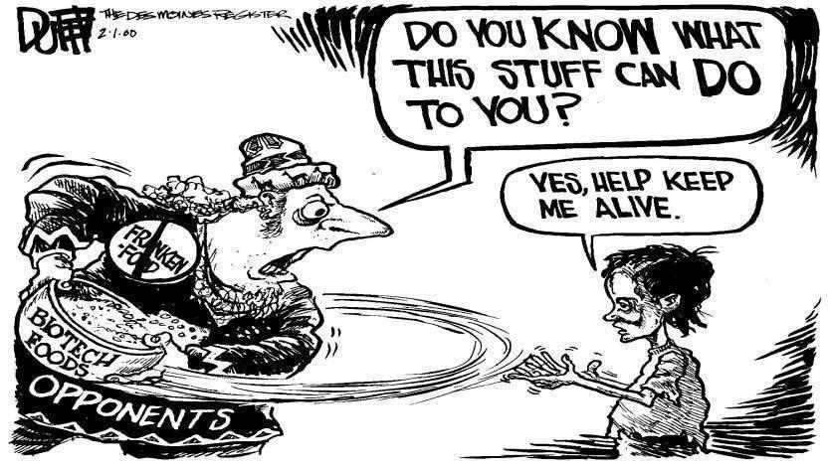
१४२ नोबेल पुरस्कार विजेताओं ने ग्रीनपीस और संयुक्त राष्ट्र के प्रत्येक राजदूत को एक खुला पत्र लिखा है जिसमें एक रसीद का आग्रह किया गया है कि जीएमओ प्रौद्योगिकी मूल रूप से सुरक्षित है और विकासशील दुनिया की खातिर समर्थन किया जाना चाहिए, जिन्हें बेहतर पोषक उपज फसलों की सख्त जरूरत है।
http://supportprecisionagriculture.org/
Notes:
http://supportprecisionagriculture.org/
यह एक पोस्टर था कि [RR5] हम समय है कि हम इसे भेजा में देखा मुझे लगता है कि १०७ नोबेल पुरस्कार विजेताओं को जो पर हस्ताक्षर किए थे, अब हम १४२ है । और मूल रूप से, वहां छोटे कार्टून के बाईं ओर जो आयोवा में एक कार्टूनिस्ट द्वारा तैयार किया गया था, मूल रूप से कोई आप को डराने की कोशिश कर रहा है कि GMO क्या कर सकते हैं, और दाहिने हाथ की ओर छोटा लड़का है जो भोजन के रूप में देखता है । और मुझे लगता है कि आप बता सकते है कि समीकरण मैं पर खड़े किस तरफ । हम एक वेबसाइट अभियान के बारे में वहां पर जानकारी का एक बहुत कुछ के साथ Supportprecisionagriculture.org कहा जाता है, चीजें है जो हम करते हैं, और सामांय में जीएमओ के बारे में, और हम सभी विजेताओं को जो इस समर्थन के नाम है, वे सब वहां सूचीबद्ध हैं । और तुम भी पर हस्ताक्षर कर सकते हैं, हमारे साथ और अच्छी तरह से कहते हैं, तुम एक आस्तिक के रूप में अच्छी तरह से कर रहे है और मैं तुंहें ऐसा करने के लिए प्रोत्साहित करेंगे, इसे देखो ।

Slide 6
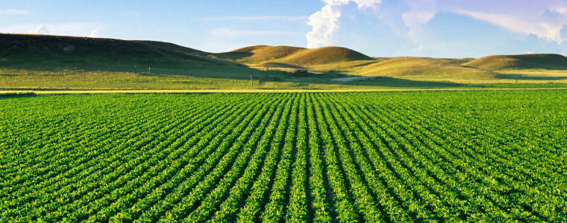
खाद्य का अर्थ है कृषि
10-12,000 साल से हम कच्चे आनुवंशिकी का उपयोग कर रहे थे
लेकिन 1980 में हमने सीखा कि कैसे सटीक होना चाहिए
Notes:
अब चीजों में से एक आपको एहसास है कि भोजन का मतलब है कृषि, [RR6] और कृषि की शुरुआत लगभग 10-12,000 साल पहले हुई थी जब शिकारी / इकट्ठा करने वालों को एहसास हुआ कि वे रोज़ाना जंगल में जाने के बजाय उस भोजन को ढूंढना चाहते थे जिसे वे खाना चाहते थे, वे इनमें से कुछ पौधे ले सकते हैं और उन्हें अपने पिछवाड़े में उगा सकते हैं। और इस तरह, समय के साथ उन्होंने पाया कि कुछ पौधे दूसरों की तुलना में बहुत बेहतर हो गए, उन्होंने पाया कि कभी-कभी अगर आपके पास दो पौधे एक साथ उगते हैं, तो वे परागण करेंगे, और आपको कुछ नई किस्में दिखाई देंगी जो वास्तव में बेहतर थीं वे पहले से बढ़ रहे थे। यह आनुवंशिक संशोधन की उत्पत्ति थी जो पौधों में होती है और यह प्राकृतिक माना जाने वाले तरीकों का उपयोग करके 10 या 12,000 वर्षों से चल रहा है, यही वह तरीका है जिससे प्रकृति प्रजनन करती है। इसके बारे में सोचने का एक तरीका यह है कि हर बार जब हम एक बच्चा बनाते हैं, तो उस बच्चे को आनुवंशिक रूप से संशोधित किया जाता है, इसमें माँ से कुछ जीन होते हैं, पिता से कुछ और आमतौर पर एक जैसे नहीं दिखते। पौधों के साथ भी यही चीजें होती हैं, जब आप पौधों को पार करते हैं तो आपको जीन का मिश्रण मिलता है।

Slide 7
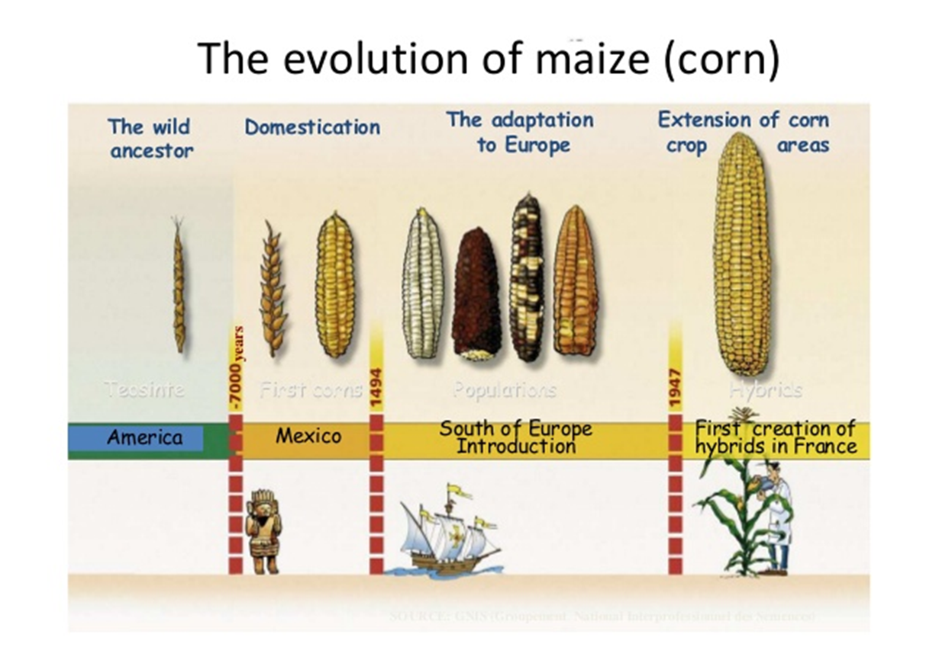
Notes:
यदि आप देखो क्या उदाहरण के लिए मकई के लिए हुआ, [आरआर7] तो दाहिने हाथ की ओर आप देख सकते है क्या मकई सबसे सुपरमार्केट में पश्चिम में इन दिनों की तरह लग रहा है, बाईं ओर यह Teosinte है । यह मूल मकई है कि मध्य अमेरिका के जंगलों में विकसित करने के लिए इस्तेमाल किया है । यह मकई की तरह कुछ भी नहीं दिखता है कि आज बढ़ता है, और जिस तरह से लोगों को धीरे से अनुकूलित किया है और अब हम इस सुंदर मकई है क्योंकि हम चीजें है जो अच्छा लग रही है, कि अच्छी तरह से बेचते हैं, वे अच्छा स्वाद और इस तरह हम पौधों बनाने का चयन किया है ।

Slide 8
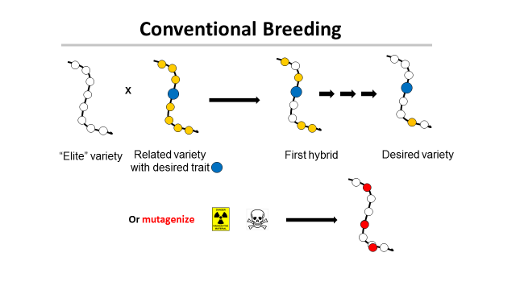
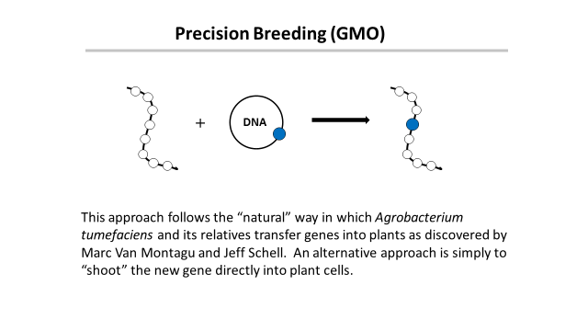
'यह सुरक्षित है!
← ग्रीनपीस कहते हैं, →
' यह खतरनाक है! '
Notes:
यह केवल एक चीज है कि वास्तव में विज्ञान से सीधे संबंधित है कि मैं तुंहें बताता हूं, और यह सिर्फ उन लोगों के लिए है जो दर्शकों में वैज्ञानिक नहीं हैं । पारंपरिक प्रजनन, एक बार हम [RR8] पता लगा कि क्या हो रहा था, हमें एहसास हुआ कि हम प्रयोगशाला में पारंपरिक प्रजनन कर सकता है और इसलिए हम उस पर काम करेंगे और विचार यह है कि आप यहां एक अच्छी विविधता है कि आप बेचते हैं, तो यह एक है कि हम काम कर रहे है और बेच रहा है , लेकिन हम चाहते थे कि यह थोड़ा लंबा हो जाए, या हम चाहेंगे कि यह थोड़ा और अनाज का उत्पादन करे, और इसलिए हम क्या करते हैं? हम एक जंगली किस्म है कि विशेषता हम चाहते है और वह एक है कि हम इस समय बढ़ रहा है और हम एक पार करने में याद आ रही है लगता है । और के बाद आप पार पहली बार के आसपास बनाने के लिए, जीन के आधे अभिजात वर्ग विविधता से आते है (उन सफेद लोगों को कि यहां दिखाने के) और आधे जंगली विविधता से आते है (उन पीले जीन है कि वहां दिखाने के होते हैं) । अब, आप उन लोगों को चुन सकते हैं जिनके पास जीन है जो आप चाहते हैं, उनके पास विशेषताएं हैं जो आप चाहते हैं, लेकिन वे वहां भी बहुत सारे अन्य जीन डालते हैं जो शायद आप नहीं चाहते हैं। और इसलिए अब आप क्या करते हैं, क्या आप इन संकरों को मूल एक में वापस पार करते रहते हैं ताकि आप मूल जीन के अधिक से अधिक को जोड़ते रहें जो आप तब तक बना रहे हैं जब तक कि अंततः आपको वांछित विविधता नहीं मिल जाती है, जिसे आप चाहते हैं (क्या हो रहा है, ठीक है!) इसके अलावा यह भी अंय लक्षण है कि हम नहीं जानते कि वे क्या वहां के लिए कर रहे है की एक बहुत कुछ मिल गया है, लेकिन वे जिस तरह से यह बढ़ता है प्रभावित नहीं लगता । और इसलिए इसका मतलब है कि आपको यह महसूस करना होगा कि जब आप पारंपरिक रूप से पैदा की गई किसी भी चीज को देखते हैं, तो आप कुछ ऐसी चीजें जानते हैं जो इसमें हैं, लेकिन बहुत सी चीजें हैं जिन्हें आप नहीं जानते हैं। और मैं आपको उस का एक परिणाम दिखाता हूं जो पारंपरिक प्रजनन से आता है।
दाहिने हाथ की ओर जिस तरह से मार्क वॉन Montague की खोज बैक्टीरिया पौधों में डीएनए हस्तांतरण करने में सक्षम थे । वह एग्रोबैक्टीरियम नामक कुछ का अध्ययन किया और यह इसमें डीएनए का एक छोटा सा टुकड़ा है (हम इसे एक प्लाज्मिड कहते हैं) कि जीवाणु में है और इस जीवाणु बाहर लगा है कि यह कैसे संयंत्र सेल में पाने के लिए कि एग्रोबैक्टीरियम पर विकसित करने के लिए पसंद करती है । और क्या मार्क अच्छी तरह से एहसास हुआ था कि अगर इस प्लाज्मिड यह स्वाभाविक रूप से करना होगा, और हम यह जीन है कि प्लाज्मिड पर पहले से ही थे के साथ करते हैं, शायद हम एक जीन है कि हम संयंत्र में डाल करना चाहता था ले सकता है, यह प्लाज्मिड पर डाल दिया और एग्रोबैक्टीरियम का उपयोग करने के लिए यह संयंत्र में डाल दिया । उन्होंने ऐसा किया, यह वास्तव में अच्छी तरह से काम किया और यह क्या अब जीएमओ (आनुवंशिक रूप से संशोधित जीव) कहा जाता है का आधार था । यह कुछ है कि अप्राकृतिक नहीं है, यह वही है जो प्रकृति हर समय करता है और अब हम जानते है के रूप में हम इन पौधों में से कुछ के जीनोम अनुक्रमण गया है, हमें पता है कि वे चीजें है जो हम पहले के बारे में पता नहीं था के सभी प्रकार से जीन उठाया । यह कुछ ऐसा है जो हर समय प्रकृति में चलता रहता है । फिर भी ग्रीनपीस का तर्क होगा कि यह स्वाभाविक रूप से खतरनाक है जहां आप एक जीन लेते हैं, आप जानते हैं कि यह क्या है, इसे पौधे में रखें, यह बहुत खतरनाक है। आप जीन का भार लेते हैं, उन्हें मिलाते हैं, अंत में होते हैं, यह ठीक है, यह ठीक है। और क्यों? क्योंकि हम इसे एक लंबे समय के लिए कर रहा है और हम वास्तव में देखने के लिए कि क्या इन पौधों को सभी सुरक्षित है या कि क्या वे नहीं कर रहे है कभी नहीं देखा है ।
मुझे इस सादृश्य का उपयोग करना पसंद है[RR9] क्योंकि मुझे लगता है कि बहुत से लोग हैं, जो आनुवंशिकी नहीं कर रहे हैं, वैज्ञानिकों नहीं, रूपक है कि उंहें पता चलता है कि क्या हो रहा है किसी तरह की तरह है । और इसलिए सादृश्य मैं उपयोग यह है: मैं एक कार मिल गया है, यह उस में एक जीपीएस प्रणाली मिल गया है और मैं एक और एक है कि इसमें कोई जीपीएस प्रणाली है मिल गया है । मैं जीपीएस सिस्टम को एक कार से दूसरी कार में कैसे ले जाऊं? अगर मैं एक पारंपरिक ब्रीडर थे, मैं दो कारों के अलावा ले जाएगा, सभी भागों को एक साथ मिश्रण, दो कारों कि जिस तरह से बनाने के लिए और फिर एक है कि जीपीएस प्रणाली थी उठाओ । लेकिन मुझे लगता है कि आप सभी जानते हैं, साथ ही मैं करता हूं, समझदार तरीका यह करने के लिए जीपीएस प्रणाली ले रहा है, यह हाल चलाना और यह कार में डाल जहां आप इसे जाना चाहते हैं । यानी जीएमओ विधि। आधुनिक कृषि वैज्ञानिकों, कृषि प्रजनकों का यही तरीका है कि हम नए पौधे बनाते हैं ।

Slide 9
पारंपरिक बनाम सटीक तरीके
मैं अपने पूराने कार से एक जीपीएस प्रणाली को अपने नए कार में स्थानांतरित करना चाहता हूं
मैं दो कारों को अलग कर दूँ, भागों का मिश्रण करू और फिर जिस कार में जीपीएस हो उसे चुनूँ । बाक़ी सब अनदेखी कर दूँ?
या मैं एक कार से जीपीएस लेकर दूसरे कार में डाल दूँ?
Notes:
मुझे इस सादृश्य का उपयोग करना पसंद है[RR9] क्योंकि मुझे लगता है कि बहुत से लोग हैं, जो आनुवंशिकी नहीं कर रहे हैं, वैज्ञानिकों नहीं, रूपक है कि उंहें पता चलता है कि क्या हो रहा है किसी तरह की तरह है । और इसलिए सादृश्य मैं उपयोग यह है: मैं एक कार मिल गया है, यह उस में एक जीपीएस प्रणाली मिल गया है और मैं एक और एक है कि इसमें कोई जीपीएस प्रणाली है मिल गया है । मैं जीपीएस सिस्टम को एक कार से दूसरी कार में कैसे ले जाऊं? अगर मैं एक पारंपरिक ब्रीडर थे, मैं दो कारों के अलावा ले जाएगा, सभी भागों को एक साथ मिश्रण, दो कारों कि जिस तरह से बनाने के लिए और फिर एक है कि जीपीएस प्रणाली थी उठाओ । लेकिन मुझे लगता है कि आप सभी जानते हैं, साथ ही मैं करता हूं, समझदार तरीका यह करने के लिए जीपीएस प्रणाली ले रहा है, यह हाल चलाना और यह कार में डाल जहां आप इसे जाना चाहते हैं । यानी जीएमओ विधि। आधुनिक कृषि वैज्ञानिकों, कृषि प्रजनकों का यही तरीका है कि हम नए पौधे बनाते हैं ।

Slide 10
पारंपरिक बनाम सटीक तरीके
अगर मैं एक हवाई जहाज से एक जीपीएस लेकर नई कार में डालू, फिर क्या नई कार उड़ सकेगा?
Notes:
ग्रीनपीस आपको बताएगा [RR10] कि अगर दो कारों की जगह अगर मैं जीपीएस सिस्टम को कार से नहीं, बल्कि प्लेन से लेकर कार में डाल देता हूं तो हर तरह की बुरी चीजें होने वाली हैं। शायद कार उड़ जाएगी! आपको डराने के लिए सबसे अविश्वसनीय बकवास बताएंगे। और उन्होंने जो किया है वह हॉलीवुड में फिल्में बनाने वाले लोगों से बहुत अच्छी तरह से सीखा है। हम जानते हैं कि लोगों को डराना कितना आसान है। लोग वास्तव में हॉरर फिल्मों में जाना पसंद करते हैं और इन फिल्मों को देखते हैं जो उन्हें डर लगता है। लेकिन आमतौर पर, आप इसे एक फिल्म जानते हैं और भले ही आप फिल्म खत्म होने के थोड़ी देर बाद भी डर सकते हैं, फिर भी आप जानते हैं कि यह सिर्फ कल्पना है। ग्रीनपीस ने आपको इसके काल्पनिक पहलुओं के बारे में कभी नहीं बताया। वे सिर्फ आपको डराना चाहते हैं।

Slide 11
आनुवंशिक संशोधन एक विधि को संदर्भित करता है
लेकिन महत्वपूर्ण बात
उत्पाद है
विधि नहीं
यह पारंपरिक प्रजनन के लिए सच है
Notes:
मुझे लगता है कि हमें जो चीज़ महसूस करनी है वह यह है कि उत्पाद महत्वपूर्ण है, विधि नहीं, [RR11] विधि नहीं। जब मैं कुछ आनुवंशिक संशोधन करता हूं चाहे वह पारंपरिक प्रजनन द्वारा या इन जीएमओ तकनीकों का उपयोग करके, यह महत्वपूर्ण है। उत्पाद सुरक्षित है या सुरक्षित नहीं है? दोनों परीक्षण आमतौर पर पारंपरिक प्रजनन विधियों के लिए नहीं किए जाते हैं और परिणाम कुछ ऐसे होते हैं जो मैं आपको एक पल में बता देता हूं।

Slide 12
पौधे शिकारियों से दूर नहीं भाग सकते
तो वे खुद को कैसे बचाते हैं?
कीटनाशकों के साथ!
Notes:
आपको यह महसूस करना होगा कि पौधों को एक बड़ी समस्या है, [RR12] जिस तरह आप या मैं अगर जंगल में बाहर थे और हम एक शेर देखते हैं, तो हम भाग सकते हैं, लेकिन पौधे क्या करते हैं? जब एक बग साथ आता है और उस पौधे को खाना चाहता है, तो यह क्या करता है? खैर, यह भाग नहीं सकता है और इसलिए अगर यह एक बग, एक मानव, कुछ से एक हमले जीवित रहने जा रहा है, यह खुद को बचाने के लिए है । यह क्या करता है? इसमें कीटनाशकों का इस्तेमाल होता है। पौधे कीटनाशक से भरे हुए हैं। अगर वे नहीं थे वे मौजूद नहीं होता । वे सब खा लिया गया था! कुछ भी नहीं बचा होगा । और इसलिए इन कीटनाशकों में से कुछ पूरी तरह से सुरक्षित हैं, हम उन्हें साल के लिए खा रहा है, वहां कोई समस्या नहीं है । लेकिन उनमें से कुछ काफी सुरक्षित नहीं हैं ।

Slide 13
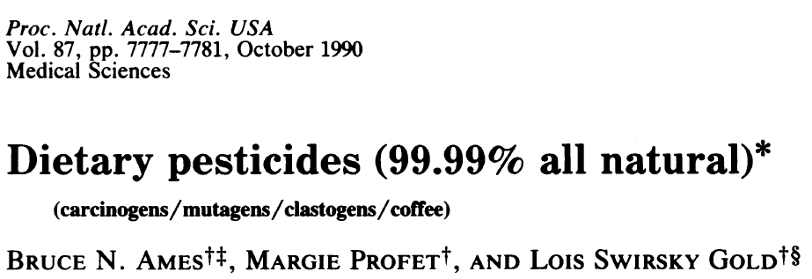
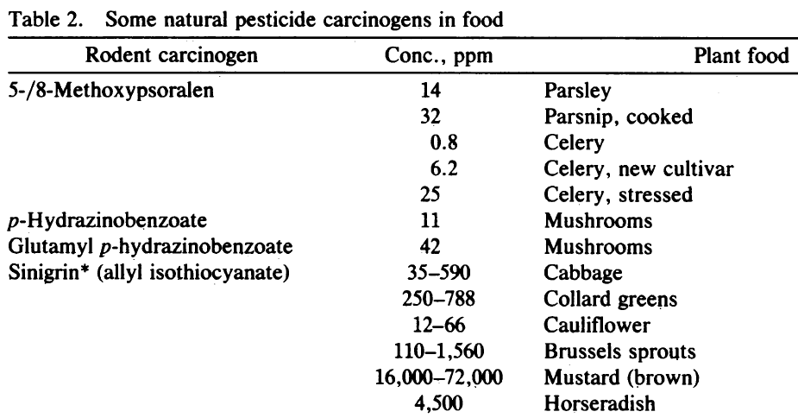
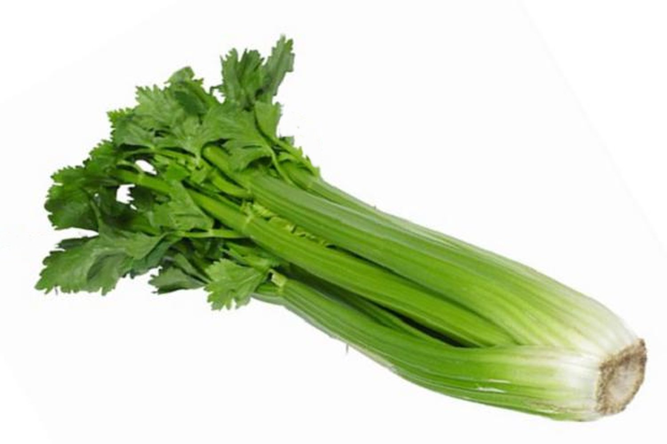
कई आम सब्जियों में प्राकृतिक कीटनाशकों का स्तर उच्च होता है।
+ 11 और
Notes:
यहां एक उदाहरण है: अजवाइन । [RR13] मुझे यकीन है कि कमरे में आप में से कई लोगों ने अजवाइन खाया है, आपने इसका आनंद लिया है, यह अच्छा रहा है, लेकिन अजवाइन के बारे में एक अच्छी कहानी है। सुपरमार्केट में बिक्री के लिए अजवाइन पैक करने वाली महिलाएं अजवाइन ले जाएंगी और इसे टुकड़ों में काट लेंगी ताकि यह पैकेज में अच्छी तरह से फिट हो जाए। और ऐसा करने में, वे अजवाइन का रस अपनी त्वचा पर, अपने हाथों की त्वचा पर प्राप्त करते थे। और कई लोगों ने महसूस किया कि उन्हें इसके परिणामस्वरूप एक सतह जिल्द की सूजन हो रही थी। और उनमें से कुछ को इसके परिणामस्वरूप त्वचा कैंसर भी हुआ। और निश्चित रूप से उन्होंने तुरंत दस्ताने पहनना शुरू कर दिया। यह क्यों हुआ? यह इस यौगिक की वजह से हुआ: 5/8-मेथोक्सिस्पोरलेन। यह कुछ ऐसा है जो अजवाइन कीड़े को खाने से रोकने के लिए उपयोग करता है ताकि कीड़े मर जाएं। ऐसे कई अलग-अलग पौधे हैं जिनका उपयोग हम भोजन के रूप में करते हैं, जिनमें यह यौगिक भी होता है। यह एक शक्तिशाली कार्सिनोजेन है, एक बहुत ही खतरनाक कार्सिनोजेन। लेकिन पौधे में मात्रा बहुत कम है। यह एक या दो कोशिकाओं को थोड़ा नुकसान पहुंचा सकता है, लेकिन आपका शरीर इनकी मरम्मत करने में सक्षम है क्योंकि हमारे पास बहुत अच्छे मरम्मत तंत्र हैं। तो हमारे लिए, यह वास्तव में कोई समस्या नहीं है, लेकिन अगर अजवाइन जीएमओ थी, तो आपको इसे बेचने की अनुमति नहीं होगी, हमें इसे खाने की अनुमति नहीं होगी, यह सुपरमार्केट में नहीं होगा। और यह वह जगह है जहाँ यह हास्यास्पद हो जाता है। यही कारण है कि उत्पाद महत्वपूर्ण है। इससे कोई फर्क नहीं पड़ता है कि शायद इसे इनमें से कुछ यौगिक मिल गए हैं अगर यह अभी भी खाने के लिए सुरक्षित है, तो यह बढ़ने के लिए सुरक्षित है और बेचने के लिए सुरक्षित है।

Slide 14
विकासशील देशों में भोजन
अफ्रीका, दक्षिण अमेरिका, एशिया को अधिक पैदावार के साथ बेहतर फसलों की जरूरत है ।
उनहे सटीक प्रजनन के उत्पादों की जरूरत है
यूरोप को नहीं है
तो यूरोप इसका समर्थन क्यों नहीं करता?
क्या यह राजनीति है, या पैसा या दोनों हो सकता है?
Notes:
अब, मैं विकासशील देशों में भोजन के बारे में बात करना चाहता हूं [RR14] क्योंकि यह वह जगह है जहां नोबेल अभियान वास्तव में चिंतित है । ईमानदारी से कहूं तो हमें अमेरिका या यूरोप की परवाह नहीं है या वे क्या करना चाहते हैं । खाने की कोई कमी नहीं है। भोजन की कोई कमी नहीं है। अपने आस-पास देखें कि आपको बहुत सारे पतले यूरोपीय मिल रहे हैं। स्कीनी यूरोपीय बहुत पहले चले गए। और इसलिए जब मैंने यह सोचना शुरू किया कि भोजन की आवश्यकता कहां है, तो यह विकासशील देशों में होता है। यह वह जगह है जहां आप छोटे बच्चों को पाते हैं जो खाने के लिए पर्याप्त नहीं हैं और उन्हें अच्छा पोषण नहीं मिलता है। आप अच्छी तरह से सोच सकते हैं, हम जीएमओ तकनीकों का उपयोग करके इन नए सटीक तरीकों का उपयोग करके इन फसलों में सुधार कर सकते हैं, जहां विकासशील देशों में इसकी वास्तव में आवश्यकता है। यूरोप को उनकी आवश्यकता नहीं है, इसलिए यूरोप इन विशेष तरीकों के खिलाफ क्यों होगा जो विकासशील देशों की मदद कर सकते हैं यदि उन्हें यूरोप में उनकी आवश्यकता नहीं है? तो वे ऐसा क्यों नहीं करते? क्या आपको लगता है कि यह राजनीति हो सकती है? क्या यह पैसा हो सकता है? खैर, वास्तव में यह दोनों है।

Slide 15
असली समस्या
यूरोपीय नहीं चाहते थे कि अमेरिकी कंपनियां उनके भोजन को नियंत्रित करें
इसे कैसे रोका जा सकता है?
मोनसेंटो और अन्य बड़े अमेरिकी कृषि व्यवसाय पर प्रतिबंध लगाया जाए
इतनी जल्दी नहीं-किसान उनसे अपने बीज खरीदते हैं
Notes:
ऐसा क्या हुआ कि यूरोपीय लोग [RR15] अपने भोजन को नियंत्रित करने के लिए बड़े कृषि व्यवसाय नहीं चाहते और जब मोनसेंटो ने पहली बार जीएमओ खाद्य पदार्थों को यूरोप में पेश किया, तो उन्होंने सोचा कि मोनसेंटो अपने भोजन की आपूर्ति लेने की कोशिश कर रहा था और आप जानते हैं कि यूरोपीय लोग खाद्य सुरक्षा में रुचि रखते हैं। लेकिन ग्रीनपीस में एक जागृति थी। उन्होंने महसूस किया कि यहां जीएम खाद्य पदार्थों के खिलाफ होने का तरीका था। अब, मूल रूप से शायद उनके पास कुछ अच्छे विचार थे। मूल रूप से, उनकी मूल स्थिति अच्छी थी जीएम खाद्य पदार्थ खतरनाक हो सकते हैं (एमई बीई)। आमतौर पर यदि आप उन्हें सुनते हैं तो उन्हें उन्हें परखने की जरूरत है, उन्हें परखने की जरूरत है। सुनिश्चित करें कि वे ठीक हैं। खैर, वे सभी परीक्षण किए जा चुके हैं, लेकिन ग्रीनपीस अभी भी उससे संतुष्ट नहीं है। क्यूं कर? क्योंकि यह सबसे अच्छा धन उगाहने वाला अभियान है जो ग्रीनपीस के पास कभी था। क्या आप ग्रीनपीस का वार्षिक बजट जानते हैं? मुझे यकीन है कि आप नहीं कर सकते, मैं नहीं कर रहा हूँ लेकिन जो लोग इन बातों का अनुमान लगाते हैं, आप जानते हैं कि ग्रीनपीस सार्वजनिक रूप से उपलब्ध नहीं है, लेकिन जो लोग इसका अनुमान लगाते हैं, उनका अनुमान है कि यह एक साल में लगभग 500 मिलियन यूरो होगा। यह एक गैर-लाभकारी संगठन है और यह सारा पैसा कहां से आना शुरू हुआ है? जैसे ही उन्होंने अपना अभियान शुरू किया, यह डालना शुरू कर दिया। अब निश्चित रूप से आप अच्छी तरह से कह सकते थे कि हम मोनसेंटो की तरह नहीं हैं, इसलिए हम सिर्फ मोनसेंटो पर प्रतिबंध लगाते हैं। खैर यह काम नहीं किया और यह काम क्यों नहीं किया? क्योंकि किसान मोनसेंटो के माध्यम से अपने बीज खरीदते हैं और वे इसे बर्दाश्त नहीं कर सकते।

Slide 16
ग्रीन पार्टियों का समाधान
जोर देकर कहें कि सटीक प्रजनन खतरनाक होसकते है।
राजनेता और हरित दल आपकी रक्षा करेंगे
बढ़ती जीएमओ पर प्रतिबंध लगाकर
सबसे सर्वश्रेष्ठ
यूरोप के लिए कोई आर्थिक परिणाम नहीं है!
Notes:
और इसलिए, आप सभी को बताते हैं [RR16] इस सटीक प्रजनन विधि, इन जीएमओ है, वे खतरनाक हो । और खेल में सबसे पुरानी राजनीतिक चाल के साथ, वे कहते है कि हम आपकी रक्षा करेंगे! हमारे लिए वोट दें! हम आपकी रक्षा करेंगे। हम आपको इन खतरों से बचाएंगे। और इस तरह ग्रीनपीस और आम तौर पर ग्रीन पार्टियों न केवल धन उगाहने वाले योजनाओं पर बहुत सारा पैसा बनाया है, वे भी राजनीतिक शक्ति है और वह आज भी स्पष्ट है, अगर आप यूरोप में चारों ओर देखो ग्रीन पार्टियों सत्ता का एक बड़ा सौदा है और यह सब आया था क्योंकि उनके विरोधी जीएमओ अभियान की । तो आप देख सकते है क्यों ग्रीनपीस तो अच्छी तरह से वास्तव में कहने के लिए उत्सुक नहीं हैं, जीएमओ ठीक हैं, भले ही वे वैज्ञानिकों वे विज्ञान पता होना चाहिए होने का दावा.. । वे बस इसके बारे में झूठ बोलते हैं और वे इस पर चर्चा नहीं करेंगे । मैं ग्रीनपीस के नेताओं के साथ मिलने की कोशिश कर रहा है इस बारे में उनके साथ बात करते है क्योंकि मैं सही बहाना है कि वे जीएम खाद्य पदार्थों के पक्ष में बाहर आने के लिए उपयोग कर सकते है और वह यह है कि, ठीक है, हम सब साथ थे । हमने प्रयोग किए जाने के लिए कहा, प्रयोग किए गए हैं, उन्हें स्पष्ट रूप से सुरक्षित दिखाया गया है । अब हम समर्थक GMO खाद्य पदार्थ रहे है और अब हम पर मिल जाएगा और सभी अच्छी चीजें है कि हम अंय क्षेत्रों में कर रहा है । वे ऐसा नहीं करेंगे, वे मुझसे बात भी नहीं करेंगे । और निश्चित रूप से यूरोप के लिए क्या होता है, जल्दी से फैलता है । और इसलिए वे तर्क नहीं कर सकता है, अच्छी तरह से इन बातों को यूरोप में खतरनाक हैं, तुंहें पता है यूरोपीय वास्तव में इन बातों को नहीं ले जा सकते हैं । लेकिन विकासशील देशों के लिए, वे ठीक हैं । तो वे क्या करते हैं?

Slide 17
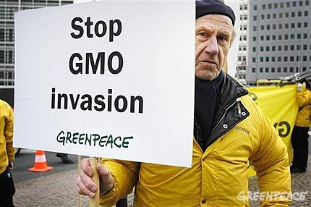
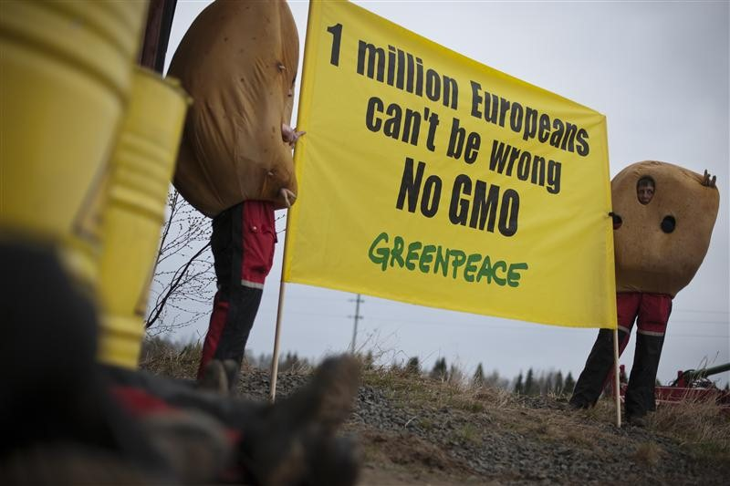
दुखद परिणाम
यूरोप में सटीक कृषि के रोक से संतोष न होकर, कई नेताओं और "ग्रीनपीस" और "पृथ्वी के दोस्तों" की तरह गैर सरकारी संगठनों अब विकासशील देशों मे अपने संदेश फैला रहे है
Notes:
वे विकासशील देशों में जाते हैं और [RR17] वे आपकी सरकारों को समझाते हैं कि ये चीजें खतरनाक हैं । और अब हम देखते है कि वहां कई, कई देशों है कि जीएमओ पूरी तरह से इस डर है कि विरोधी जीएमओ आंदोलन द्वारा फैल गया है की वजह से प्रतिबंध लगा दिया है ।

Slide 18
एक केस स्टडी
विटामिन ए-कमी
वैश्विक जनसंख्या मृत्यु दर (लाखों में)
विटामिन ए-कमी | 1.9-2.7
एचआईवी/एड्स | 1.7
क्षय | 1.4
मलेरिया | 0.75
* इंगो पोट्रीकस के सौजन्य से
Notes:
गोल्डन राइस और बियॉन्ड - मानवीय जीएमओ परियोजना की चुनौतियां।
मैं बस जल्दी से एक या दो मामलों के माध्यम से जाने के लिए आप प्रभाव दिखा देंगे ।
विटामिन ए की कमी [RR18] कई गरीब देशों में बड़ी समस्या है। बहुत से लोगों के आहार में पर्याप्त बीटा-कैरोटीन नहीं है विटामिन ए का उत्पादन करने के लिए जो आवश्यक है जब शिशुओं का विकास शुरू हो रहा है। यदि वे पर्याप्त विटामिन ए प्राप्त नहीं करते हैं तो वे अंधे हो जाते हैं, उनकी मांसपेशियों में दोष होता है, उनकी प्रतिरक्षा प्रणाली में दोष होता है।

Slide 19
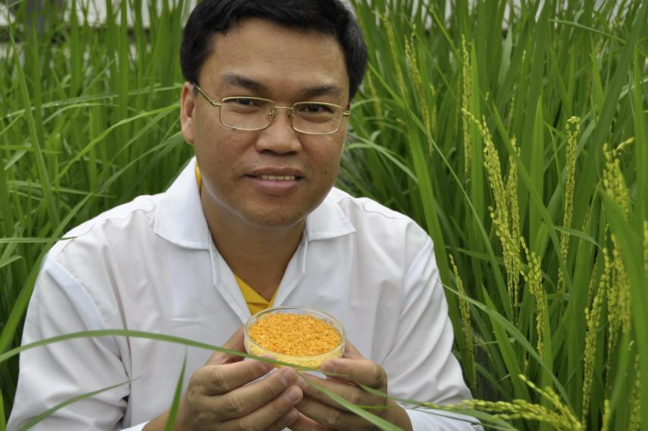
गोल्डन राइस
विटामिन ए का एक नया स्रोत
इंगो पोट्रीकस, ईटीएच ज्यूरिख
पीटर बेयर, यू फ्रीबर्ग
इंगो पोट्रीकस के सौजन्य से
Notes:
दो पुरुष, इंगो पेट्रोयकस और पीटर बेयर [RR19] फैसला किया कि वे इस बारे में कुछ करने जा रहे हैं। और उन्होंने सोचा, चावल इनमें से कई लोगों के लिए एक प्रमुख फसल है। क्या होगा यदि हम उन जीनों को डाल सकते हैं जो बीटा-कैरोटीन का उत्पादन करेंगे, चावल में? तो लोगों को पर्याप्त विटामिन ए मिलेगा क्योंकि बीटा-कैरोटीन विटामिन ए का अग्रदूत है, कि वे आहार में पर्याप्त प्राप्त कर सकते हैं, फिर बच्चे अंधे नहीं होंगे। इसलिए उन्होंने ऐसा किया।

Slide 20
गोल्डन राइस
फरवरी, 1999 में हकीकत बन गई।
2-5 साल के भीतर मैदान में हो सकता था, बच्चों को अंधेपन और मौत से बचाने की शुरुआत ।
लेकिन यह एक «जीएमओ» हैं और केवल बांग्लादेश में उपलब्ध होगा ।
क्यों?
नियमन और विरोध के कारण कई साल की देरी.
इंगो पोट्रीकस के सौजन्य से
Notes:
गोल्डन राइस और बियॉन्ड - मानवीय जीएमओ परियोजना की चुनौतियां.
1999 था जब [RR20] पहली बार प्रयोगशाला में उपलब्ध थे और आमतौर पर उस समय से कुछ साल पहले ही फसलों को खेत के लिए तैयार किया गया था और बाहर जाने के लिए तैयार किया गया था। 1999, 20 साल पहले। लेकिन यह एक जीएमओ है। और अब, इस साल अंत में हम यह देखने जा रहे हैं। और बांग्लादेश के लिए धन्यवाद, सभी स्थानों पर, बांग्लादेश में एक सरकार थी जिसने महसूस किया कि यह कुछ ऐसा था जो पीछा करने लायक था।

Slide 21
विज्ञान कथा
ग्रीनपीस विकास रोकते है
और फिर दावा करते है
कि इतने लंमबे समय के बाद यह संभवतः काम नहीं कर सकता
Notes:
यह वह जगह है जहां विज्ञान कथा विरोधी जीएमओ अभियान के लिए आता है[RR21] . गोल्डन राइस, उन्हें एहसास हुआ कि गोल्डन राइस वास्तव में एक दवा थी । यह सिर्फ खाना नहीं था, यह एक दवा थी । और जीएमओ तकनीक से आए महान लाभों में से एक मानव इंसुलिन जैसी चीजें हैं। आप जानते हैं कि अगर आप मधुमेह हैं, तो आप मानव इंसुलिन लेते हैं। वह कहां से आता है? खैर, यह मनुष्यों से नहीं आता है । ठीक है, जहां से यह आता है, यह बैक्टीरिया या खमीर से आता है जो इंसुलिन के मानव संस्करण का उत्पादन करने के लिए इंजीनियर किया गया है। । यह एक जीएमओ है। क्या आपने कभी ग्रीनपीस को इस बारे में कुछ नकारात्मक कहते सुना है? मैंने कभी भी उनके बारे में कुछ भी नकारात्मक नहीं सुना है। लेकिन यह एक जीएमओ है और मुझे लगता है कि उन्होंने देखा कि यह ठीक उसी तरह की स्थिति होने जा रही थी।

Slide 22
2002 के बाद से विटामिन ए की कमी के कारण 15 मिलियन बच्चे मारे गए हैं या पीड़ित हैं
इससे पहले कि हम इस "मानवता के खिलाफ अपराध " पर विचार करें, कितनो कि मौत हो जानी चाहिए?
Notes:
और 2002 के बाद से, [RR22] शायद विटामिन ए की कमी के कारण 15 मिलियन बच्चों की मृत्यु हो गई है ... मैं जानना चाहता हूं कि इससे पहले कि हम यह सोचते हैं कि मानवता के खिलाफ अपराध हो रहा है, कितने बच्चों को मरना है। मेरे विचार में, यह कुछ ऐसा है जो भयानक है। आप जानते हैं, अगर यह रवांडा में नरसंहार था, तो हम यहां अपराधियों के बारे में कहानियों के अलावा कुछ नहीं सुनते

Slide 23
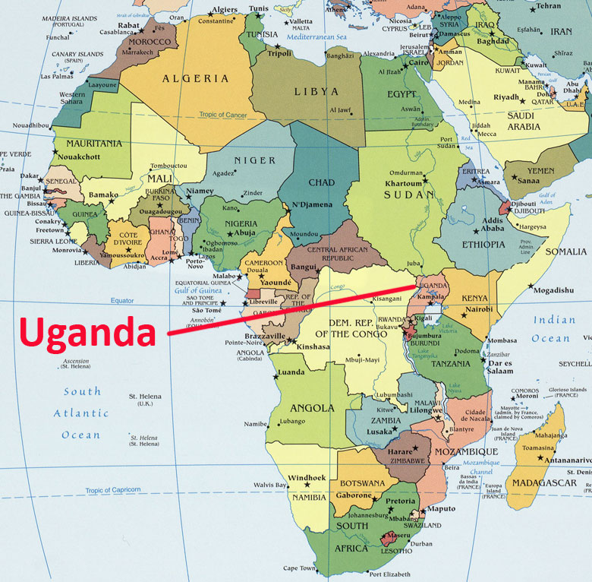
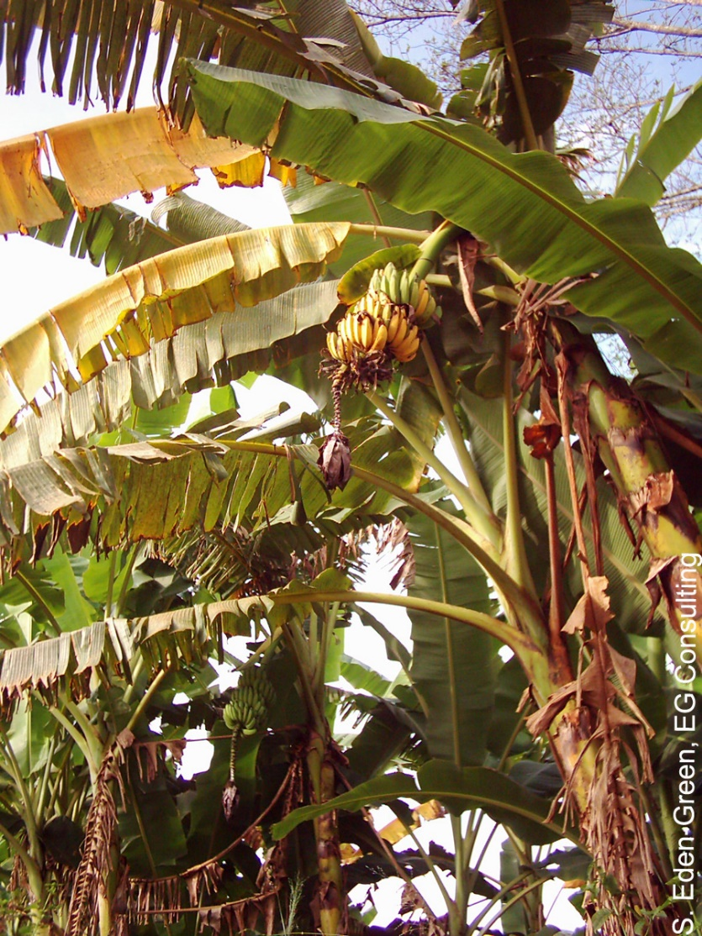
केले की समस्या
Xanthomonas Wilt
कोई प्राकृतिक प्रतिरोधी किस्में नहीं है
पारंपरिक प्रजनन एक समाधान नहीं है
लेकिन
मीठी मिर्च में Xanthomonas campestris के लिए प्रतिरोधी दो जीन वर्तमान है । सटीक तकनीकों का उपयोग कर इन जीन को केले में हस्तांतरित किया गया है और इन संशोधित केले अब क्षेत्र परीक्षण शुरू कर रहे हैं ।
Notes:
अब मैं जल्दी से एक या दो बीमारियों है जो कि अफ्रीका के देशों के लिए खतरा हैं जिन्हें बहुत आसानी से हल किया जा सकता है। उनमें से सबसे पहला है Xanthomonas Wilt[RR23] . यह एक जीवाणु रोग है जो केले को मार रहा है। कोई प्राकृतिक समाधान नहीं है, इसलिए इसे हल करने के लिए कोई पारंपरिक तरीके नहीं अपना सकता है। केले का कोई संस्करण नहीं है जो प्राकृतिक रूप से इसके लिए प्रतिरोधी है। लेकिन मीठे मिर्च में दो जीन होते हैं। यदि आप इन जीनों को केले में स्थानांतरित करते हैं और अब केला Xanthomonas Wilt के लिए प्रतिरोधी है।

Slide 24
Notes:
वहां एक और एक है, पतन आर्मीवर्म[RR24] . गिर आर्मीवर्म इस कीड़ा से मक्का की एक जबरदस्त मात्रा में मारा जा रहा है जो इसे खाने के लिए प्यार करता है । यह एक सुंदर समाधान है। यह अमेरिका के दक्षिणी भाग में कई, कई साल पहले की खोज की थी और इसलिए मक्का है कि अब अमेरिका के दक्षिण में उगाया जाता है के सभी, क्या एक बीटी जीन कहा जाता है । यह एक बैक्टीरियल टॉक्सिन है जो फॉल आर्कीवर्म को मार डालेगा। यदि फॉल आर्कीवर्म इसे खाता है, तो वे मर जाते हैं। यह दक्षिण अफ्रीका में अपनाया गया है, यह सब बीटी मक्का है । लेकिन जिम्बाब्वे में रॉबर्ट मुगाबे ने अपनी बुद्धिमत्ता से फैसला किया कि जिम्बाब्वे में उगाए जाने के लिए यह बहुत खतरनाक है और उन्हें इसे विकसित करने की अनुमति नहीं है । जाम्बिया, नामीबिया, मलावे और यह छोटा कीड़ा पागल की तरह फैलता है । यह एक बहुत ही अत्यधिक संचारी रोग है ।

Slide 25
बांग्लादेश: बीटी बैंगन
विज्ञान के लिए आरिफ हुसैन/कॉर्नेल एलायंस के सौजन्य से स्लाइड
Notes:
चलो फिर से बांग्लादेश वापस चलते हैं ।[RR25] बांग्लादेश को बैंगन को लेकर समस्या हो रही थी । यह बांग्लादेश में एक मुख्य भोजन है । कीटों के कारण वे पर्याप्त नहीं हो सके। बीटी बैंगन बनाया गया था, और अब बांग्लादेश इतना बैंगन का उत्पादन, वे यह सब नहीं खा सकते हैं । उन्हें इसका निर्यात करना होगा। दिलचस्प बात यह है कि भारत में असम में पड़ोसी प्रांतों के किसानों को जहां एक ही समस्या हो रही थी, लेकिन भारत में जीएमओ पर प्रतिबंध है, किसान बांग्लादेश जाते हैं और बीज प्राप्त करते हैं और इसे स्वयं उगाते हैं और सिर्फ सरकार को नहीं बताते हैं ।

Slide 26
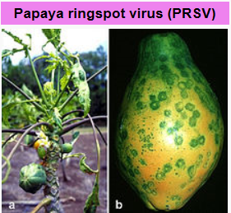
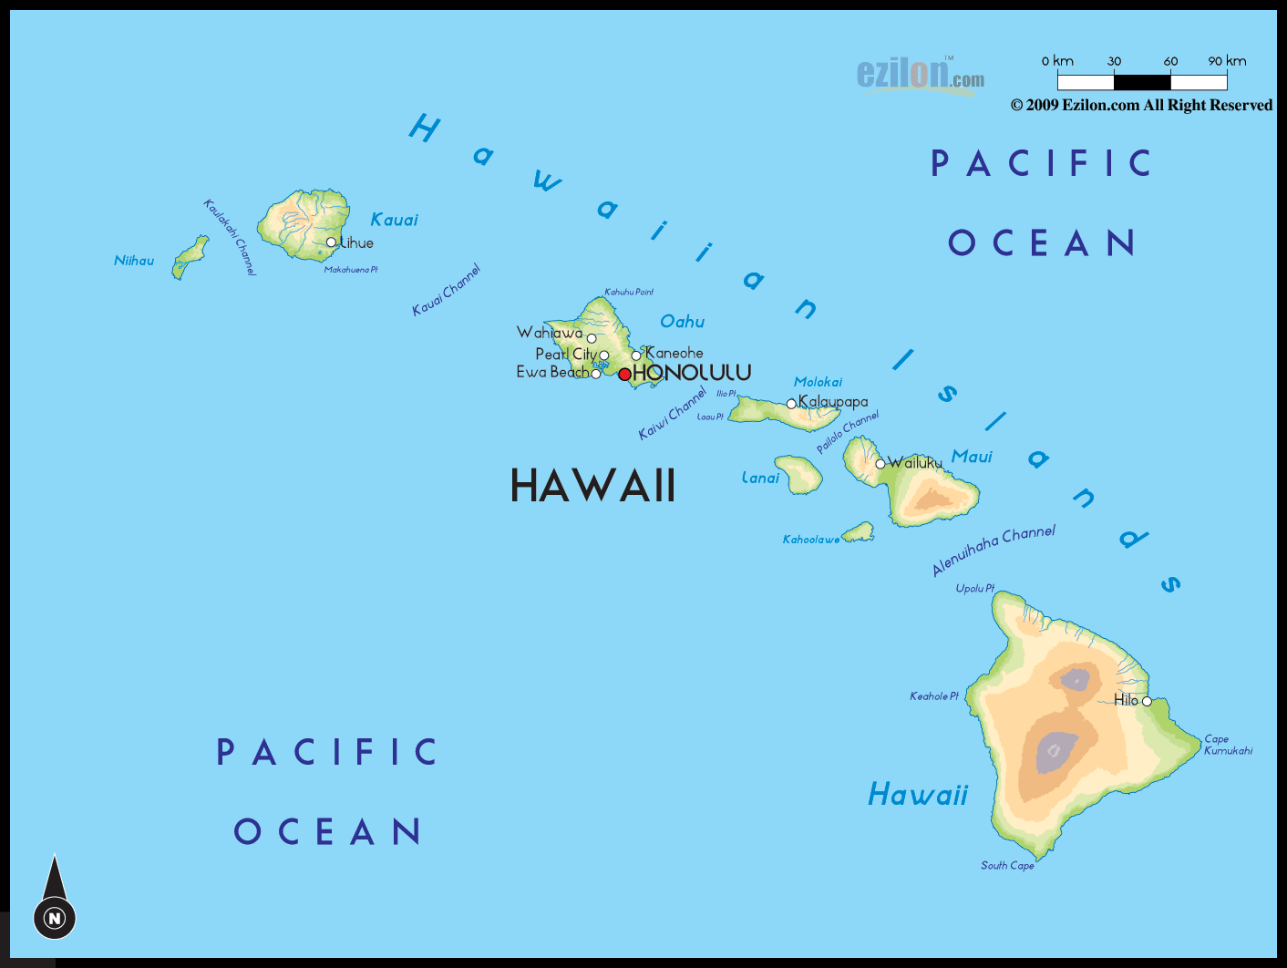
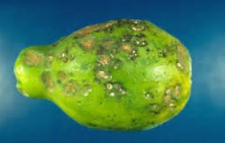
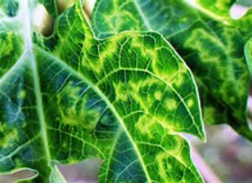
हवाई पपीता
लगभग एक आपदा
Notes:
हवाई पपीता, [RR26] यह एक वायरस, रिंग स्पॉट वायरस द्वारा लगभग मिटा दिया गया था। लगभग 20 साल पहले वैज्ञानिकों ने एक हवाई पपीता बनाया, जो रिंग स्पॉट वायरस के लिए प्रतिरोधी था और अब अगर आप यू.एस. हालांकि ऐसा नहीं किया गया है। क्यों? [RR27] क्योंकि सरकार ने फैसला किया कि जब किसान विरोध करेंगे, तो यह बहुत खतरनाक होने वाला था और यह पपीता उद्योग को खत्म कर देगा। तो सरकार ने क्या किया? उन्होंने अच्छी तरह से फैसला किया, हम पपीते को दादा बनाएंगे। यह बहुत पहले किया गया था, हम इसे प्राकृतिक होने का ढोंग करेंगे और यह केवल नया सामान है जिस पर लेबल लगाना है।

Slide 27
जीएमओ पपीता हवाई फसल बचाता है
नब्बे के दशक में, हवाई पपीता के पेड़ रिंगस्पॉट वायरस से त्रस्त थे जिससे प्रदेश में आधी फसल तबाह हो गई।
1998 में, हवाई विश्वविद्यालय के डेनिस गोंजालेस ने इंद्रधनुष पपीता नामक एक ट्रांसजेनिक फल विकसित किया, जो वायरस के लिए प्रतिरोधी है।
अब 77 प्रतिशत फसल हवाई में उगाया आनुवंशिक रूप से इंजीनियर है और संयुक्त राज्य अमेरिका में खाया जा रहा है ।
लेकिन थाईलैंड में इस समाधान पर प्रतिबंध लगा दिया है

Slide 28
खाद्य विकल्प विकसित दुनिया की विलासिता है
यदि आप जीएम तकनीकों द्वारा प्राप्त खाद्य पदार्थ नहीं खाना चाहते हैं, तो नहीं । यह आपकी पसंद है
लेकिन यह बहाना ना करे कि ऐसे खाद्य पदार्थ खतरनाक है
शायद
वे पारंपरिक खाद्य पदार्थों की तुलना में सुरक्षित हैं
Notes:
तो[RR28] यदि आप जीएम विधियों द्वारा प्राप्त भोजन नहीं खाना चाहते हैं, तो नहीं। यह आपकी पसंद है। कोई भी आपको कुछ भी नहीं बनाता है। लेकिन अगर कुछ भी, वे शायद पारंपरिक खाद्य पदार्थों की तुलना में सुरक्षित हैं। यह मत कहो कि आप उन्हें नहीं खा रहे हैं क्योंकि वे खतरनाक हैं।

Slide 29
विज्ञान तथ्य
विकसित देशों के लिए भोजन एक समस्या नहीं है ।
लेकिन हमें विकासशील देशों पर हमारे कार्यों के परिणामों को कभी नहीं भूलना चाहिए
हमें राजनीति में अधिक विज्ञान की जरूरत है
और विज्ञान में कम राजनीति की
Notes:
विकसित देशों के लिए भोजन वास्तव में एक समस्या नहीं है सिवाय उन लोगों के जो इसे गरीब लोगों को उचित रूप से वितरित नहीं करते हैं, लेकिन विकासशील देशों के लिए [RR29] यह एक बड़ी समस्या है और यह सिर्फ भोजन की मात्रा नहीं है, यह भोजन का पोषण मूल्य है और यह सब जीएम तरीकों का उपयोग करके सुधार किया जा सकता है। हमें राजनीति में बहुत अधिक विज्ञान चाहिए और आदर्श रूप में, विज्ञान में बहुत कम राजनीति।

Slide 30
दुनिया भर में कार्रवाई की ज़रूरत है
राजनेताओं को वैज्ञानिकों की सुननी चाहिए
इस विचार का समर्थन करना बंद करें कि सटीक प्रजनन विधियों द्वारा उत्पादित खाद्य पदार्थ पारंपरिक तरीकों की तुलना में स्वाभाविक रूप से अधिक खतरनाक है, जब विज्ञान ने दिखाया है कि वे नहीं हैं
Notes:
राजनेताओं को उन वैज्ञानिकों को सुनना चाहिए जिन्हें वे निधि देते हैं[RR30] . उन्हें निधि क्यों? आप जानते हैं, यदि आप उनके प्रयोगों के परिणामों को सुनने नहीं जा रहे हैं, तो आपने उन्हें निधि क्यों दी? और इस विचार का समर्थन करना बंद कर दें कि खाद्य पदार्थ स्वाभाविक रूप से खतरनाक होने चाहिए जब वे सटीक तरीकों का उपयोग करके उत्पादित किए जाते हैं। विज्ञान दिखाता है कि वे नहीं हैं। सबूत का एक भी टुकड़ा नहीं। यूरोप में देखें, यूरोप में आपको जीएम खाद्य पदार्थ उगाने की अनुमति नहीं है और फिर भी वे अपने पशुओं को खिलाने के लिए लाखों टन जीएम खाद्य पदार्थों का आयात करते हैं। मवेशी, सूअर, जो भी हो। लाखों टन जीएम सोयाबीन यूरोप में जाता है। यूरोपीय लोग स्पष्ट रूप से अपने जानवरों के बारे में चिंता नहीं करते हैं। ये चीजें उनके जानवरों के लिए पूरी तरह से सुरक्षित हैं, बस इंसानों के लिए यह बुरा है। खैर, मैं अलग करने के लिए भीख माँगती हूँ। सोयाबीन का स्वाद अच्छा है चाहे वे पारंपरिक हों या जीएम।

Slide 31
सिविल सोसायटी को भी अपनी भूमिका
निभानी चाहिए
प्रमुख धर्मगुरुओं को आगे आना चाहिए
रोटरी क्लब की तरह समूहों को बाहर बात करनी चाहिए
प्रभावशाली हस्तियों को बात करनी चाहिए
मीडिया को विज्ञान तथ्य पेश करना चाहिए विज्ञान कथा नहीं
Notes:
हमें क्या करने की जरूरत है? [RR31] नागरिक नेताओं के बीच कुछ कार्रवाई करने के लिए हमें जो करना है, प्रमुख धार्मिक नेताओं को बोलना चाहिए। हम इस पर एक बयान देने के लिए पोप को प्राप्त करने की कोशिश कर रहे हैं क्योंकि यह एक ऐसी चीज है जिसका बड़ा प्रभाव हो सकता है। लेकिन कई अन्य समूह हैं जो मूल रूप से जीएम के पक्ष में हैं। उन्हें बोलना चाहिए। आदर्श रूप से, उन देशों में से एक जो इस कमरे में किसी का प्रतिनिधित्व करता है, वह तय करेगा कि अच्छी तरह से जीएम खाद्य पदार्थ ठीक हैं हम इन जबरदस्त कठिन नियमों को नहीं बनाने जा रहे हैं जिनका पालन करना होगा। एक नियमित रूप से तुलना करके जीएम फसल के उत्पादन की लागत इतनी अधिक है कि केवल बड़े एग्रीबिजनेस ही इसे खरीद सकते हैं। और यही ग्रीनपीस बड़े एग्रीबिजनेस को रोकने की कोशिश कर रहा था। लेकिन अब इन चीजों को बनाना इतना आसान है, आप इन्हें बना सकते हैं, आपके वैज्ञानिक इन्हें अपने देश में बना सकते हैं, इन्हें उपलब्ध करवा सकते हैं, स्थानीय कंपनियां इन्हें लोगों को बेचने के लिए इनका समर्थन कर सकती हैं। यूरोपवासियों से कहो कि नरक में जाओ। यही मेरा संदेश है।

Slide 32
दिव्य पूजा के लिए मंडली और संस्कारों का अनुशासन
प्रोट एन 320/17
बिशप को परिपत्र पत्र यूचरिस्ट के लिए रोटी और शराब पर
.
.
.
.
5. उसी मंडली ने यह भी तय किया कि यूचरिस्टी मैटर के साथ बनाया गया आनुवांशिक रूप से संशोधित जीव वैध पदार्थ माना जा सकता है (दिव्य पूजा के लिए मंडली के प्रधान को पत्र और संस्कारों के अनुशासन, 9 दिसंबर 2013, प्रोट एन 89/78 - 44897)।
Notes:
यहां एक दिलचस्प बात है [RR32] ... यह सबसे अच्छी बात मैंने कैथोलिक चर्च से अब तक सुना है । वेटिकन कैथोलिकों को बताता है कि उन्हें कैसे व्यवहार करना चाहिए। क्या ठीक है और क्या नहीं। अब महान संस्कारों में से एक, मास में, वे शराब पीते हैं और रोटी खाते हैं। इन नियमों को निर्धारित करने वाले समूह यह निर्णय लेते हैं कि यदि यह आनुवंशिक रूप से संशोधित जीवों से बनता है तो यह स्वीकार्य यूचरिस्टिक मामला है, लेकिन अगर यह लस मुक्त था, तो जाहिर है यह काम नहीं करता है। कैथोलिक चर्च से इस बारे में अब तक की सबसे अच्छी बात सामने आई है।

Slide 33
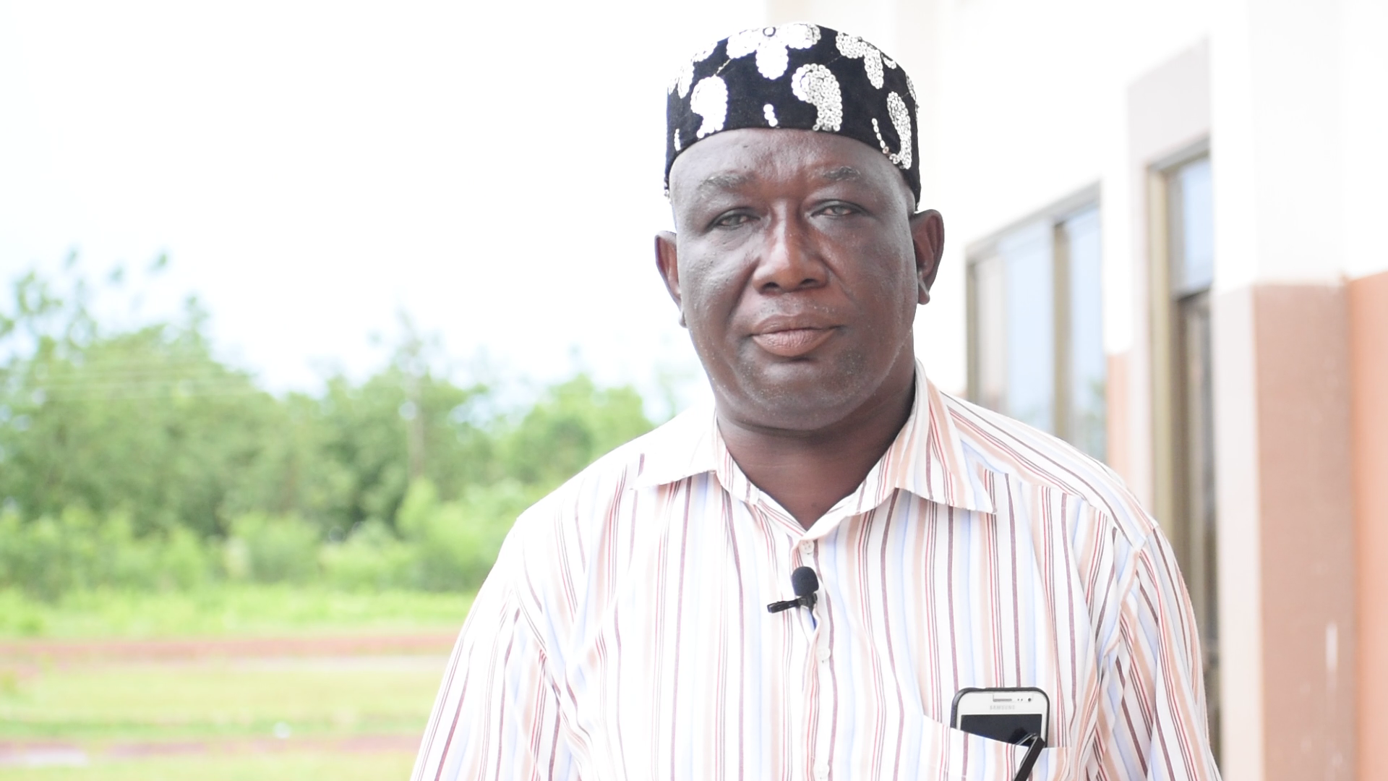
घाना से समाचार: किसान संघ के पूर्व नेता, घाना के प्राथमिक विरोधी जीएमओ किसान समूह ने जीएमओ समर्थक स्थिति अपनाने के लिए पक्ष बंद कर दिया है ।
मोहम्मद एडम्स नासिरू वैज्ञानिक समुदाय से कृषि जैव प्रौद्योगिकी के बारे में सटीक जानकारी प्राप्त करने के लिए अपनी पारी को जिम्मेदार ठहराया ।
Notes:
अब वहां लोगों का एक गुच्छा है जो [RR33] इस बारे में मन बदल डाले है । पैट्रिक मूर, वह ग्रीनपीस के राष्ट्रपति थे जब वे अपने विरोधी GMO अभियान शुरू कर दिया । वह अब पूरी तरह से gmo समर्थक है । स्टीवन Tinsdale, जो ब्रिटेन में ग्रीनपीस के प्रमुख हुआ करते थे, दुर्भाग्य से अब मर चुके है, लेकिन वह भी अपने मन पूरी तरह से बंदल कर दिये थे। मार्क लिनस वह आदमी है जो इंग्लैंड में फसलों को जला देतेथे । वह अब पूरी तरह से gmo समर्थक है और वहां कई अन्य लोगहैं, लेकिन इनमे मेरे सबसे पसंद घाना से यह सज्जन है । वह किसान किसान संघ के प्रमुख हुआ करते थे । वह पूरी तरह से जीएमओ विरोधी थे । वह प्रदर्शनों का नेतृत्व करते थे, वह लोगों को समझाते थे कि जीएमओ खतरनाक है। उसने थोड़ा समय लिया, खुद शिक्षित हुए, विज्ञान को देखा और अब वह पूरी तरह से जीएमओ समर्थक है, और वह किसानों को बताने जा रहा है कि उन्हें वास्तव में इसकी आवश्यकता है । क्या होता है जब देश का कोई व्यक्ति इस मुद्दे को उठाता है । किसानों, आबादी और राजनेताओं दोनों को खुद से ज्यादा सुनने की संभावना होती है । मैं बाहर से आता हूं, अच्छी तरह से मेरा इसमें कुछ निहित स्वार्थ होना चाहिए । लेकिन स्थानीय लोगों, इन लोगों को जो एक फर्क कर सकते है ।इस कारण से इस कमरे में आप सभी को अपने देशों के भीतर एक फर्क करने का अवसर मिला है और यदि आप ऐसा कर सकते हैं, तो आपको करना चाहिए।

Slide 34
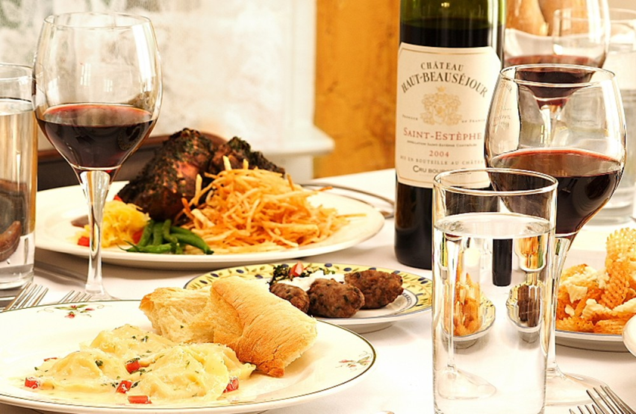
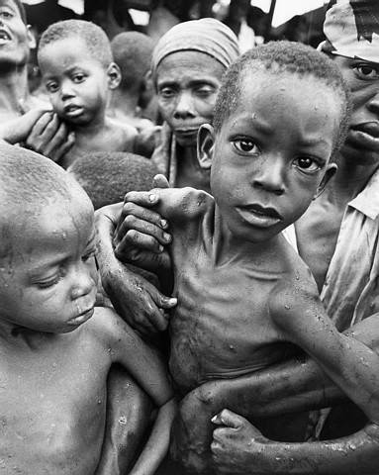
दूसरों के बारे में सोचे
गैर-जीएमओ अमीरों का एक पश्चिमी भोग है
यह अफ्रीका में गरीबों के लिए काम नहीं करता है
http://supportprecisionagriculture.org/
Notes:
http://supportprecisionagriculture.org/
और अंत में, में [RR34] मेरी आखिरी स्लाइड मैं कहता हूं कि दूसरों के बारे में सोचे, है । गैर GMO अमीर ों का एक पश्चिमी भोग है, लेकिन यह गरीब लोगों के लिए काम नहीं करता है । वेबसाइट पर एक नज़र डालें, हस्ताक्षर करें और पूछें कि आप अपने देश के लिए क्या कर सकते हैं। धन्यवाद!
https://www.icgeb.org/rich-roberts-on-the-nobel-campaign-supporting-gmos-and-golden-rice/

